Slide 1
«Точка. Линия. Прямая и кривая линия»

Slide 2
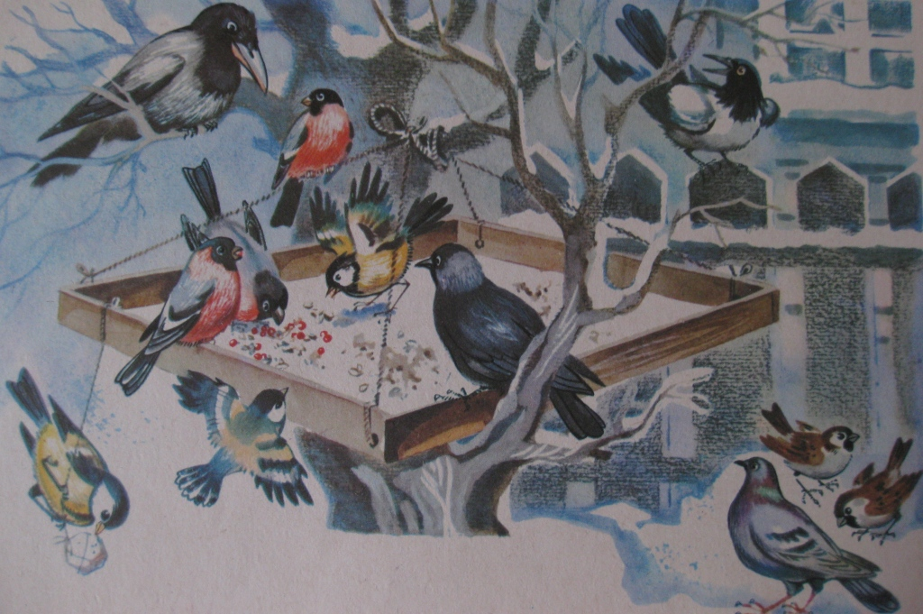

Slide 4
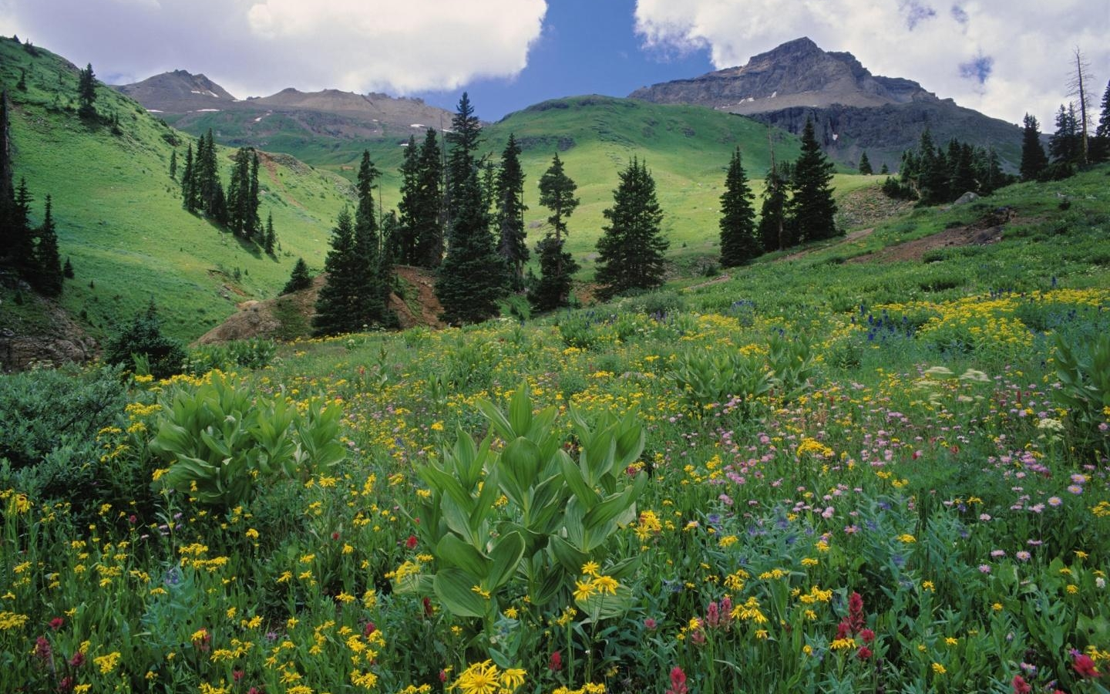

Slide 7
МОЛОДЦЫ!!!

